Slide 1



КОМАНДА: В ТАНДЕМЕ
Сервис мониторинга и адаптивного распределения заявок на обслуживание от маломобильных пассажиров
г. Москва, 2024

Slide 2
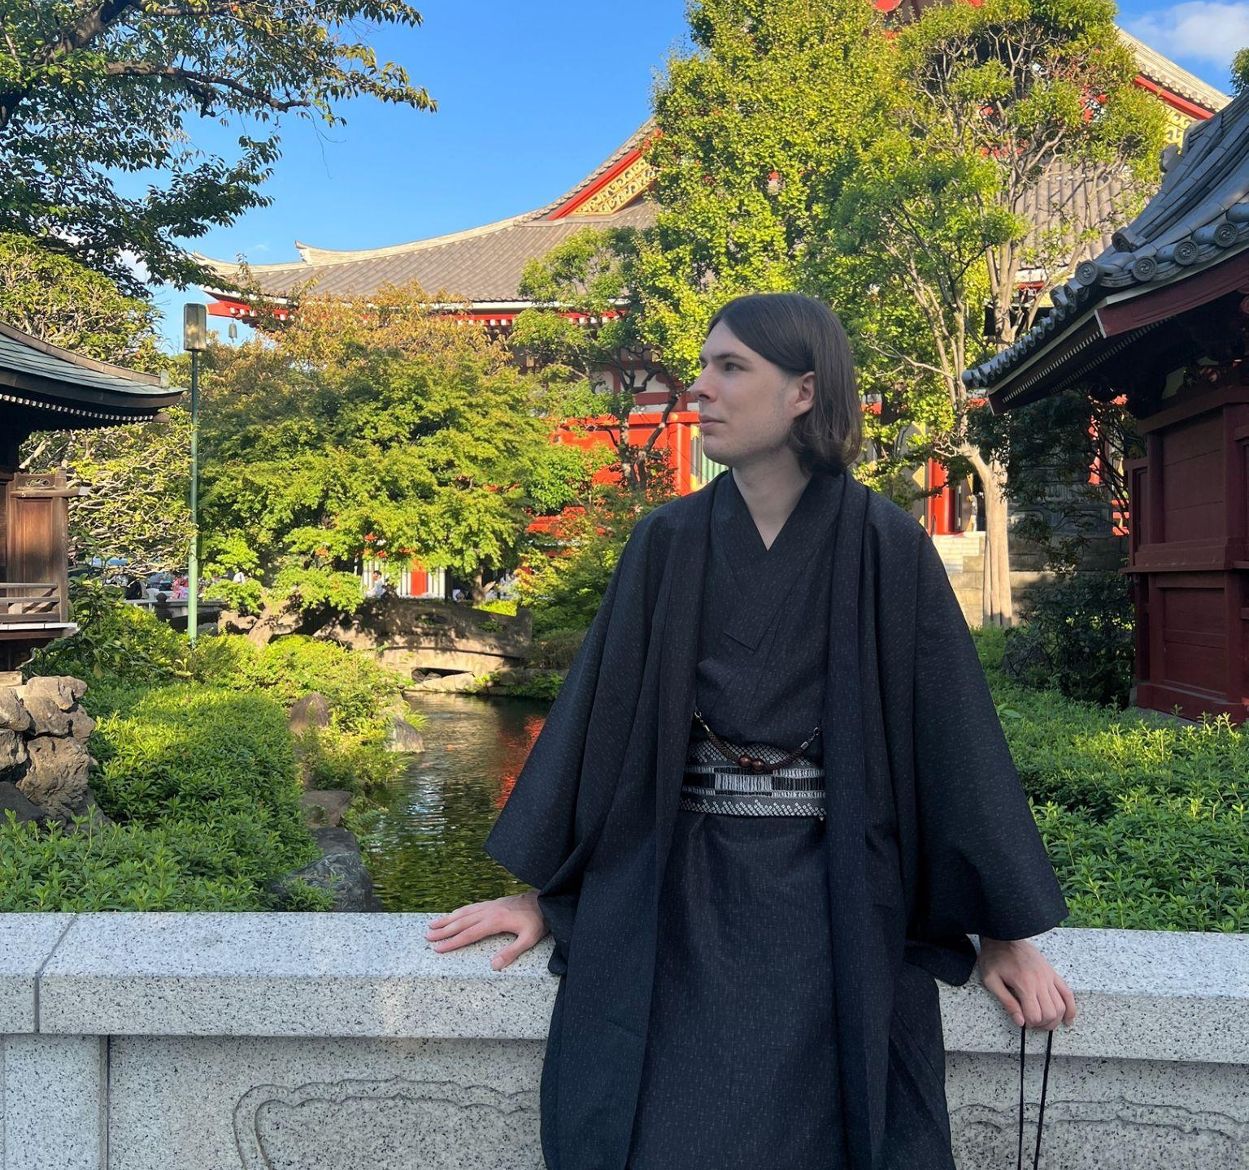
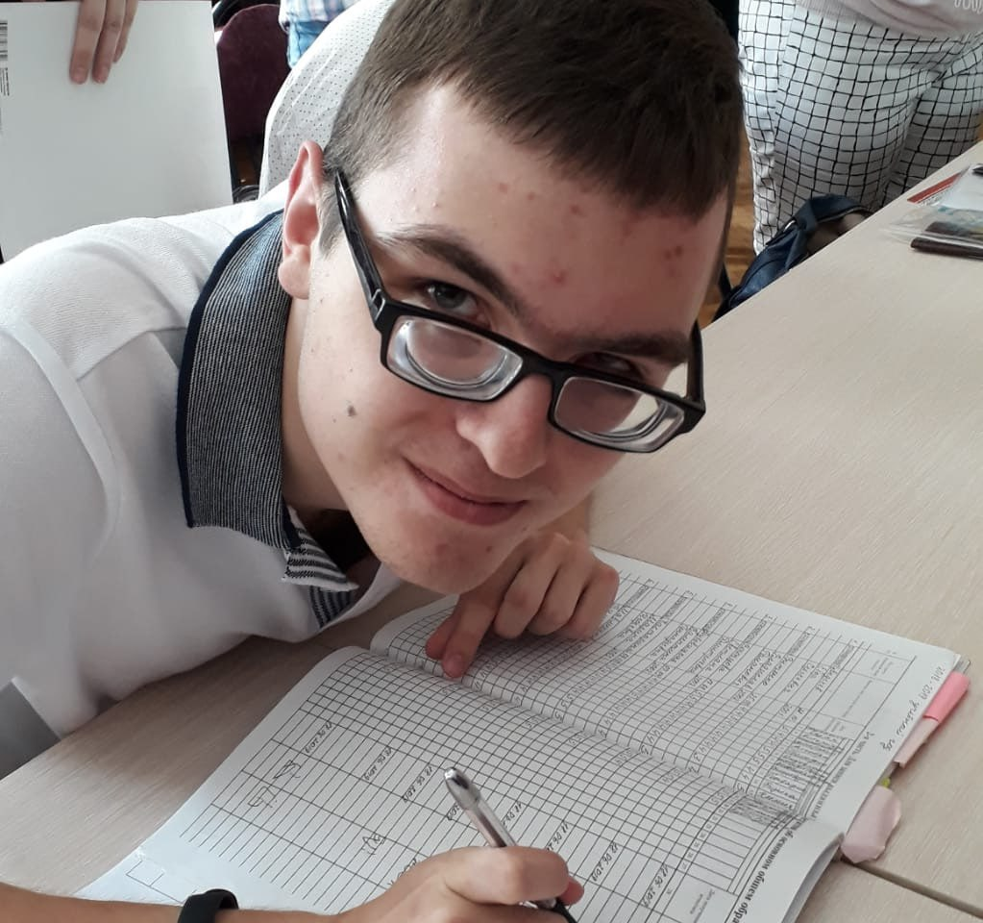
Команда
ЦАРЮК
АРТЁМ
ВЛАДИМИРОВИЧ
АНДРЕЕВ
ЕГОР
СЕРГЕЕВИЧ
Исполнитель
Telegram:
@funcid
Номер телеф.
+7 903 134 6306
Генератор идей
Telegram:
@NiveisPRO
Номер телеф.
+7 991 162 7130
20 лет, главный разработчик в МТС БАНК, команда “Цифровой рубль”,
студент 3-его курса МГППУ, портфолию: https://funcfolio.ru
22 года, студент 3-его курса МГППУ, увлекаюсь изучением вопроса о повышении доступности ПО для лиц с ОВЗ, IT и киберспортом

Slide 3
3 принципа
Простота
Легко использовать, запускать и масштабировать
Эффективность
Быстрые вычисления даже на слабой аппаратуре, минимальная задержка ответов
Качество
Полноценное работающее решение, с высоким уровнем защиты от атак

Slide 4
Компоненты
Бэкенд:
Kotlin, Spring Boot, Spring Security, Hibernate
Фронтенд:
TypeScript, Svelte, Vite
База данных:
PostgreSQL
ETL:
Python, Docker, Docker Compose
Инфраструктура:
Selectel, Vercel, GitHub

Slide 5
Процесс разработки
Аналитика
Тестирование
Запуск
Анализ требований, критериев приемки, системный анализ
Проверка соответствия требованиям, сбор метрик и анализ качества
На домене
метровтандеме.рф
1
2
3
4
5
Программирование
Документирование
Настройка окружения, написание фронтенда и бэкенда, подключение БД
Написание технической документации, описание протокола

Slide 6

Как опробовать?
Фронтенд:
https://метровтандеме.рф
Бэкенд и протокол:
https://api.метровтандеме.рф
https://api.метровтандеме.рф/swagger-ui/index.html

Slide 7
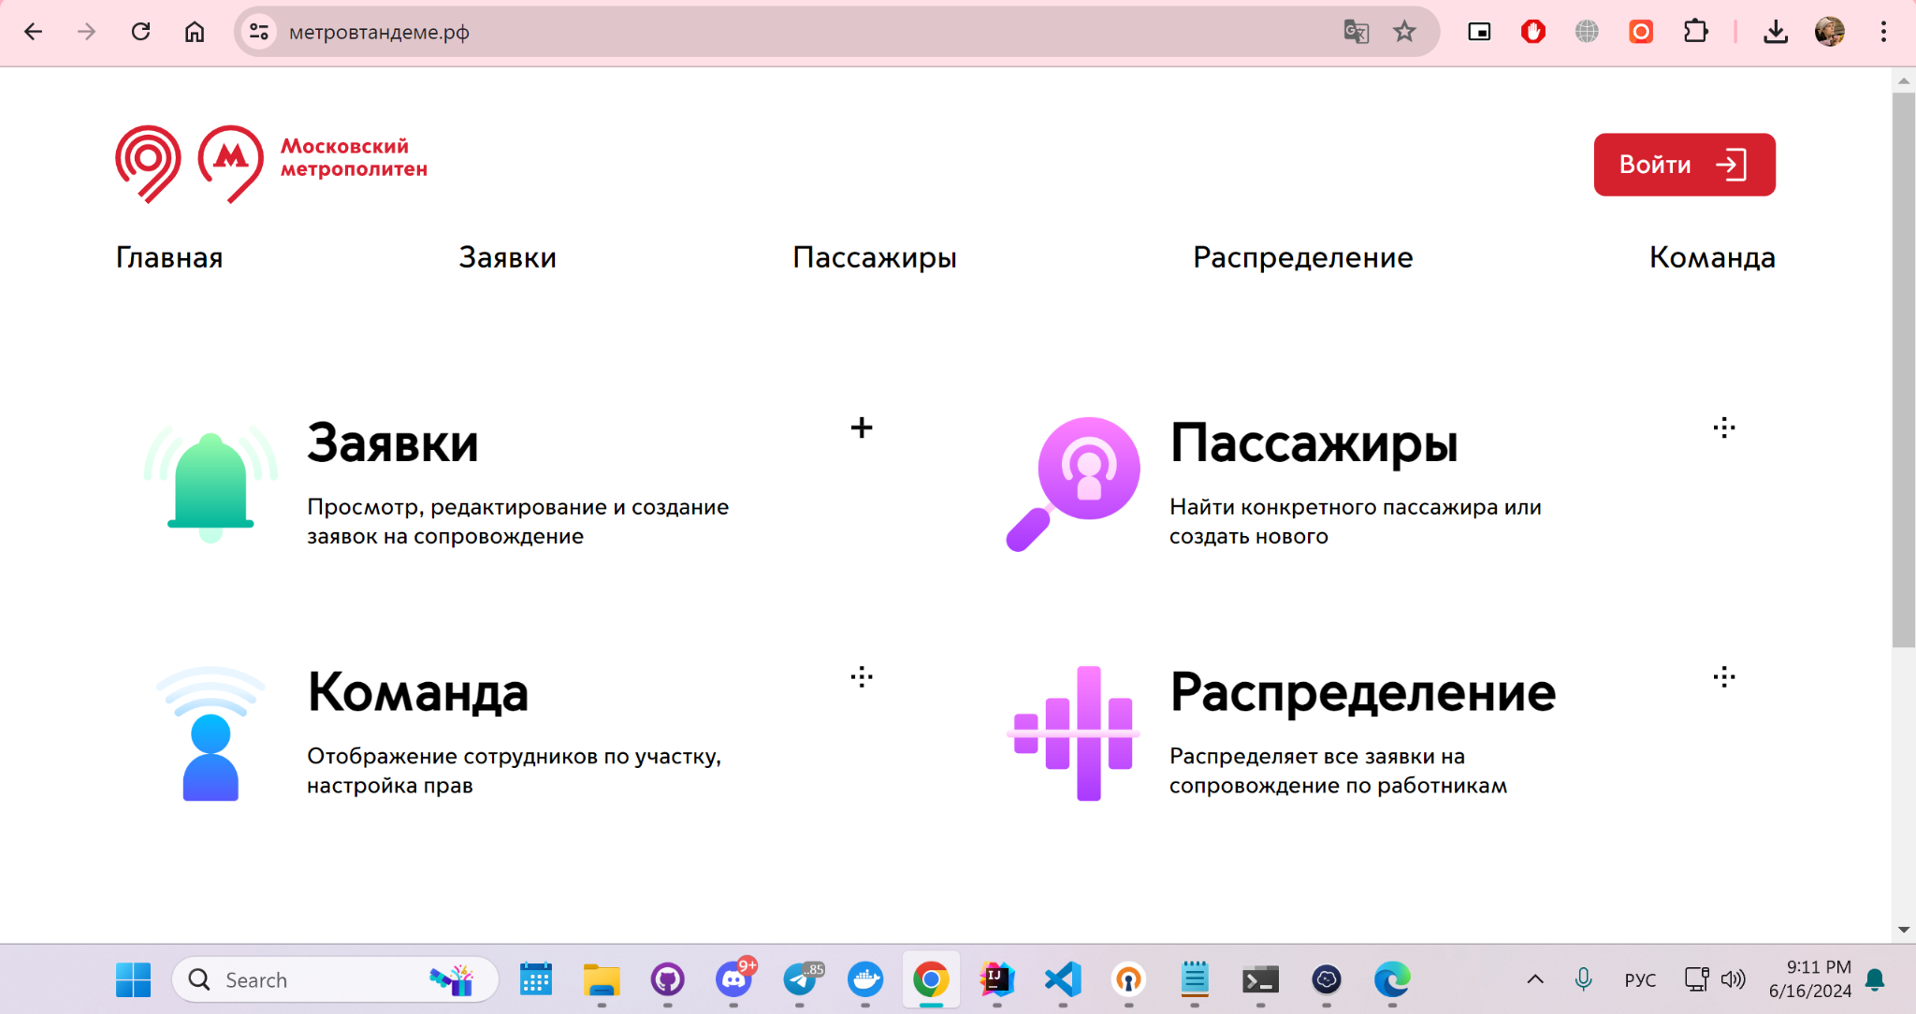
метровтандеме.рф

Slide 8
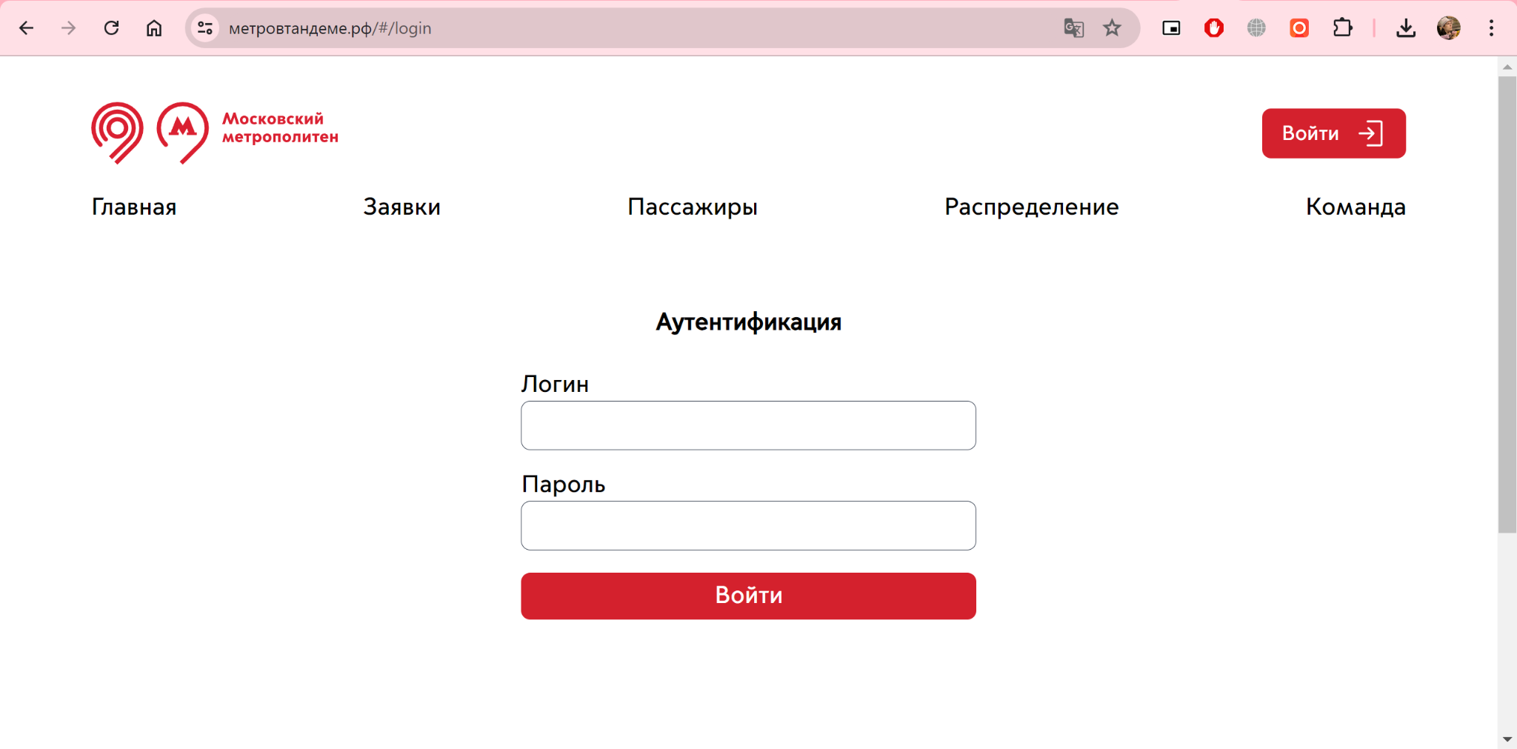
метровтандеме.рф

Slide 9
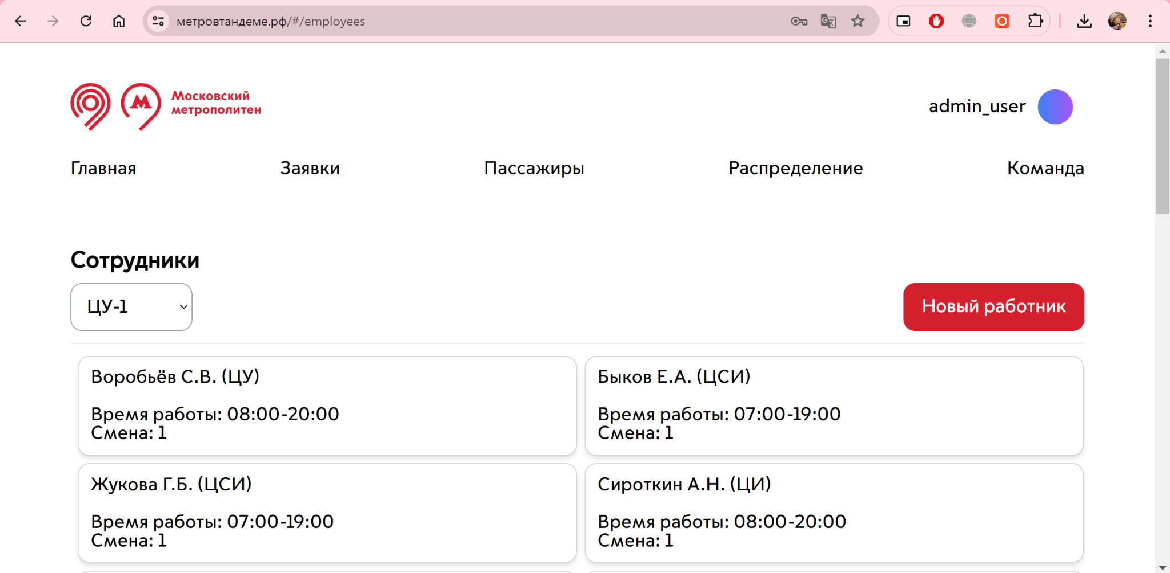
метровтандеме.рф

Slide 10
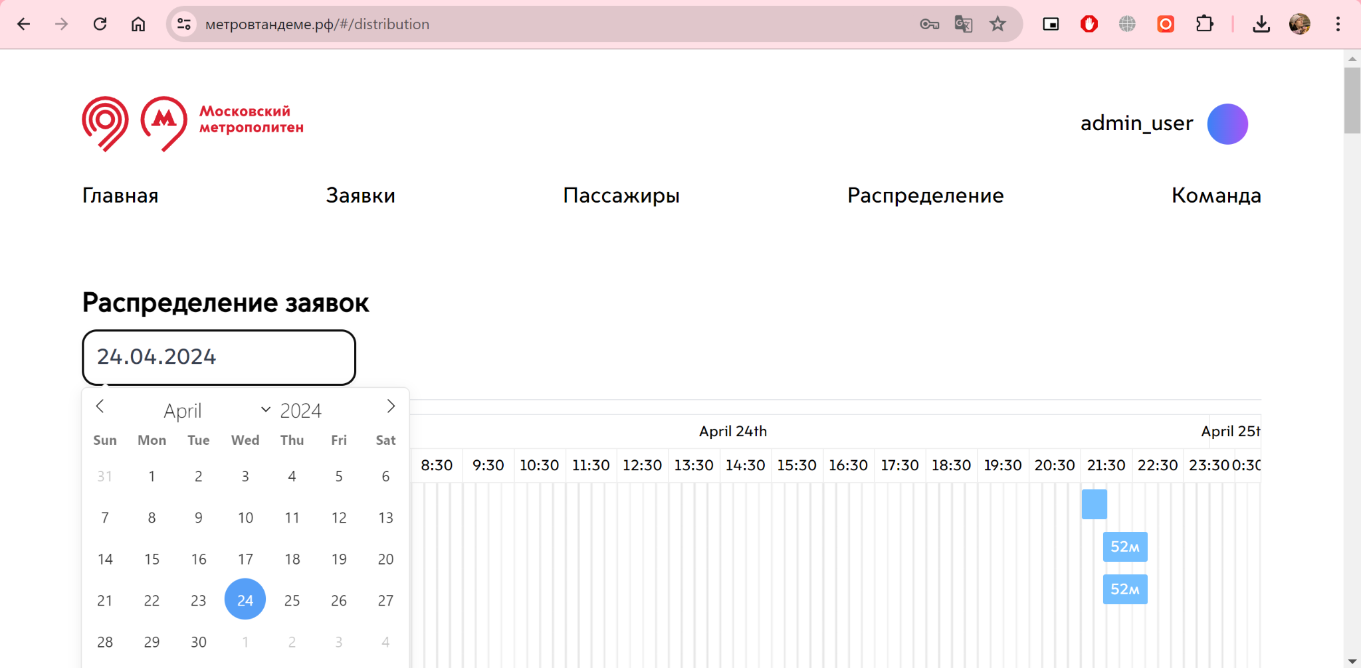
метровтандеме.рф

Slide 11
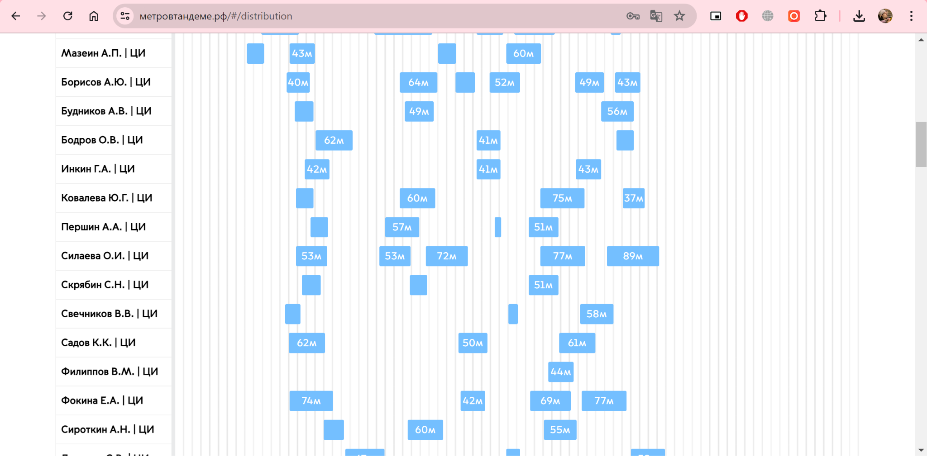
метровтандеме.рф

Slide 12
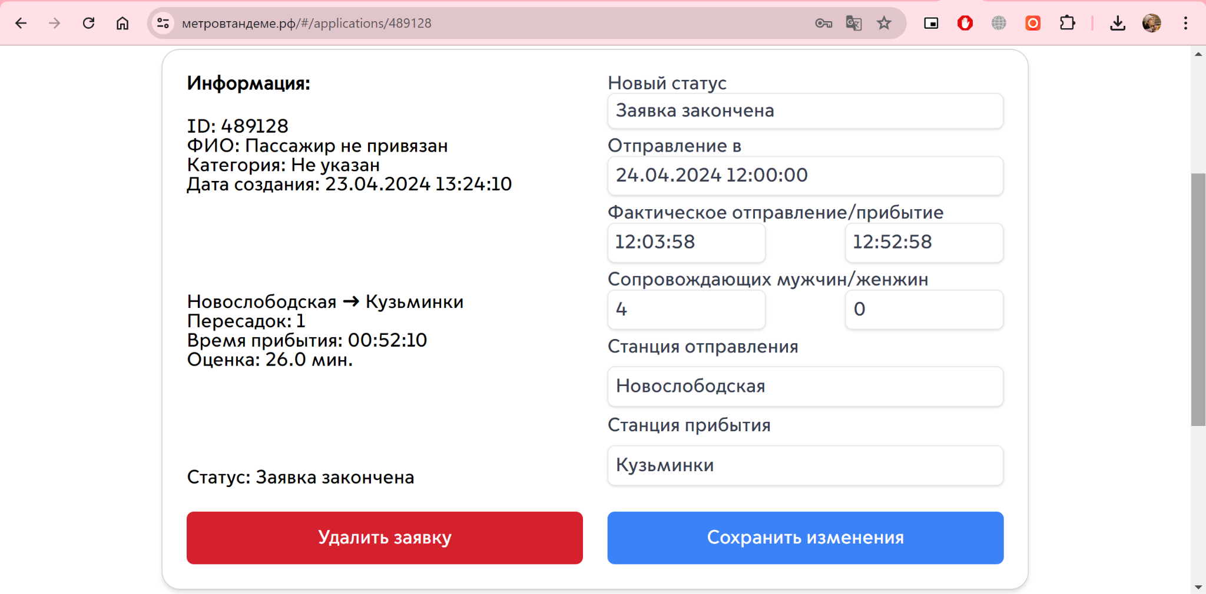
метровтандеме.рф

Slide 13
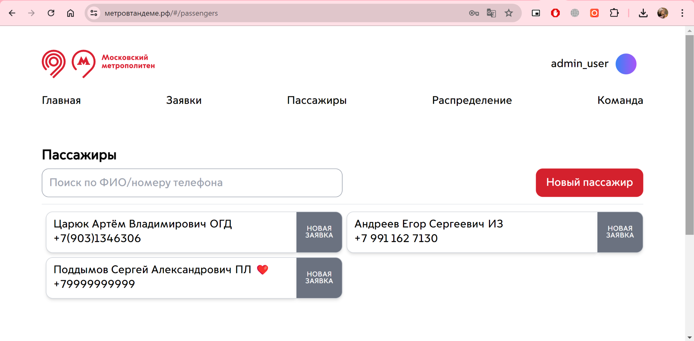
метровтандеме.рф

Slide 14
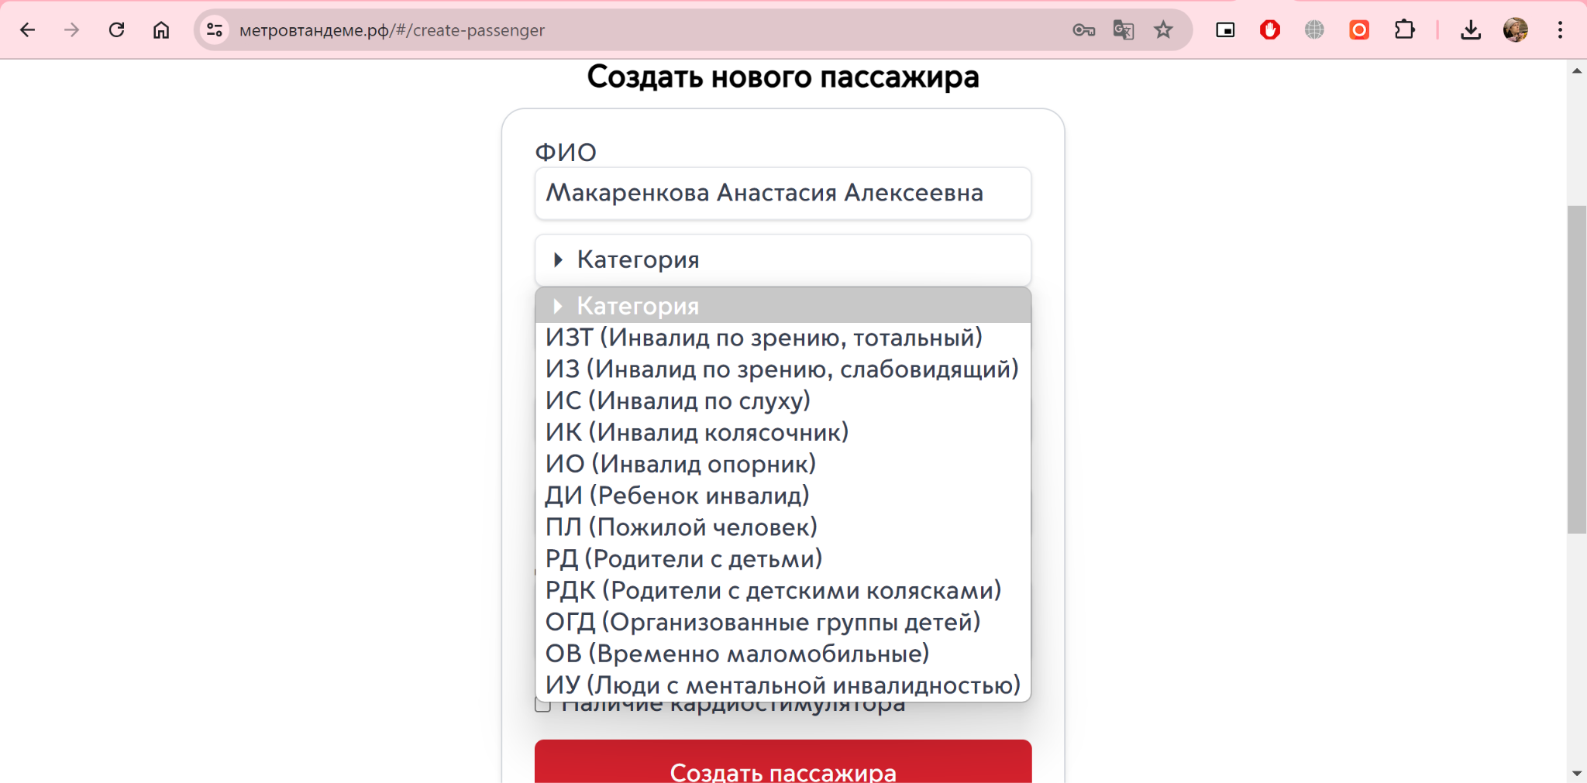
метровтандеме.рф

Slide 15
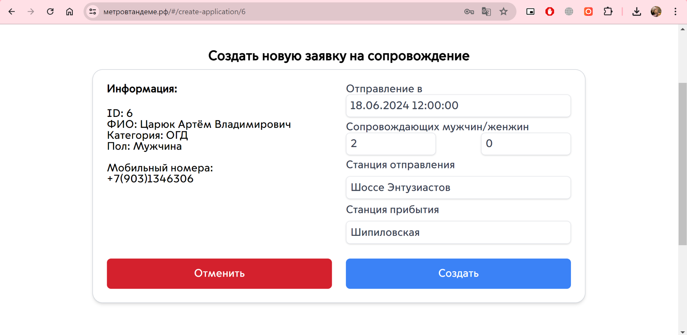
метровтандеме.рф

Slide 16
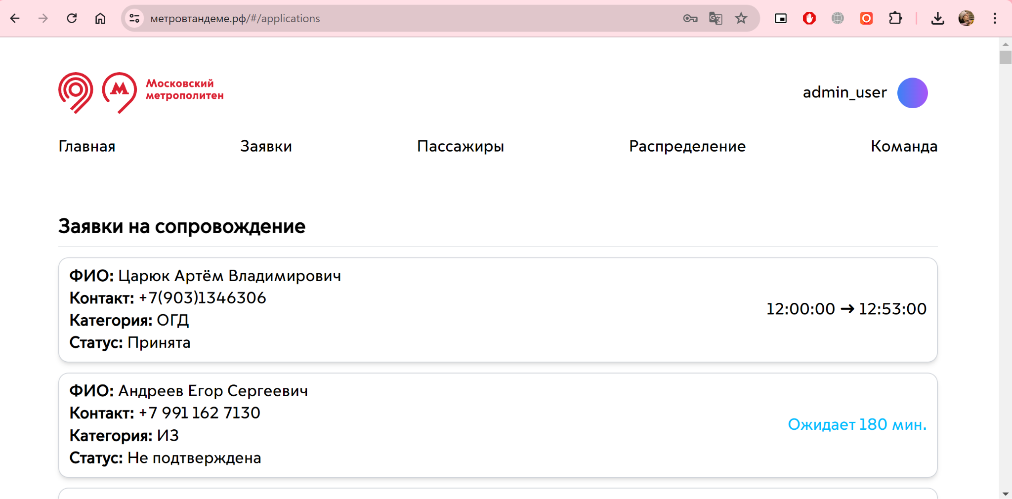
метровтандеме.рф

Slide 17
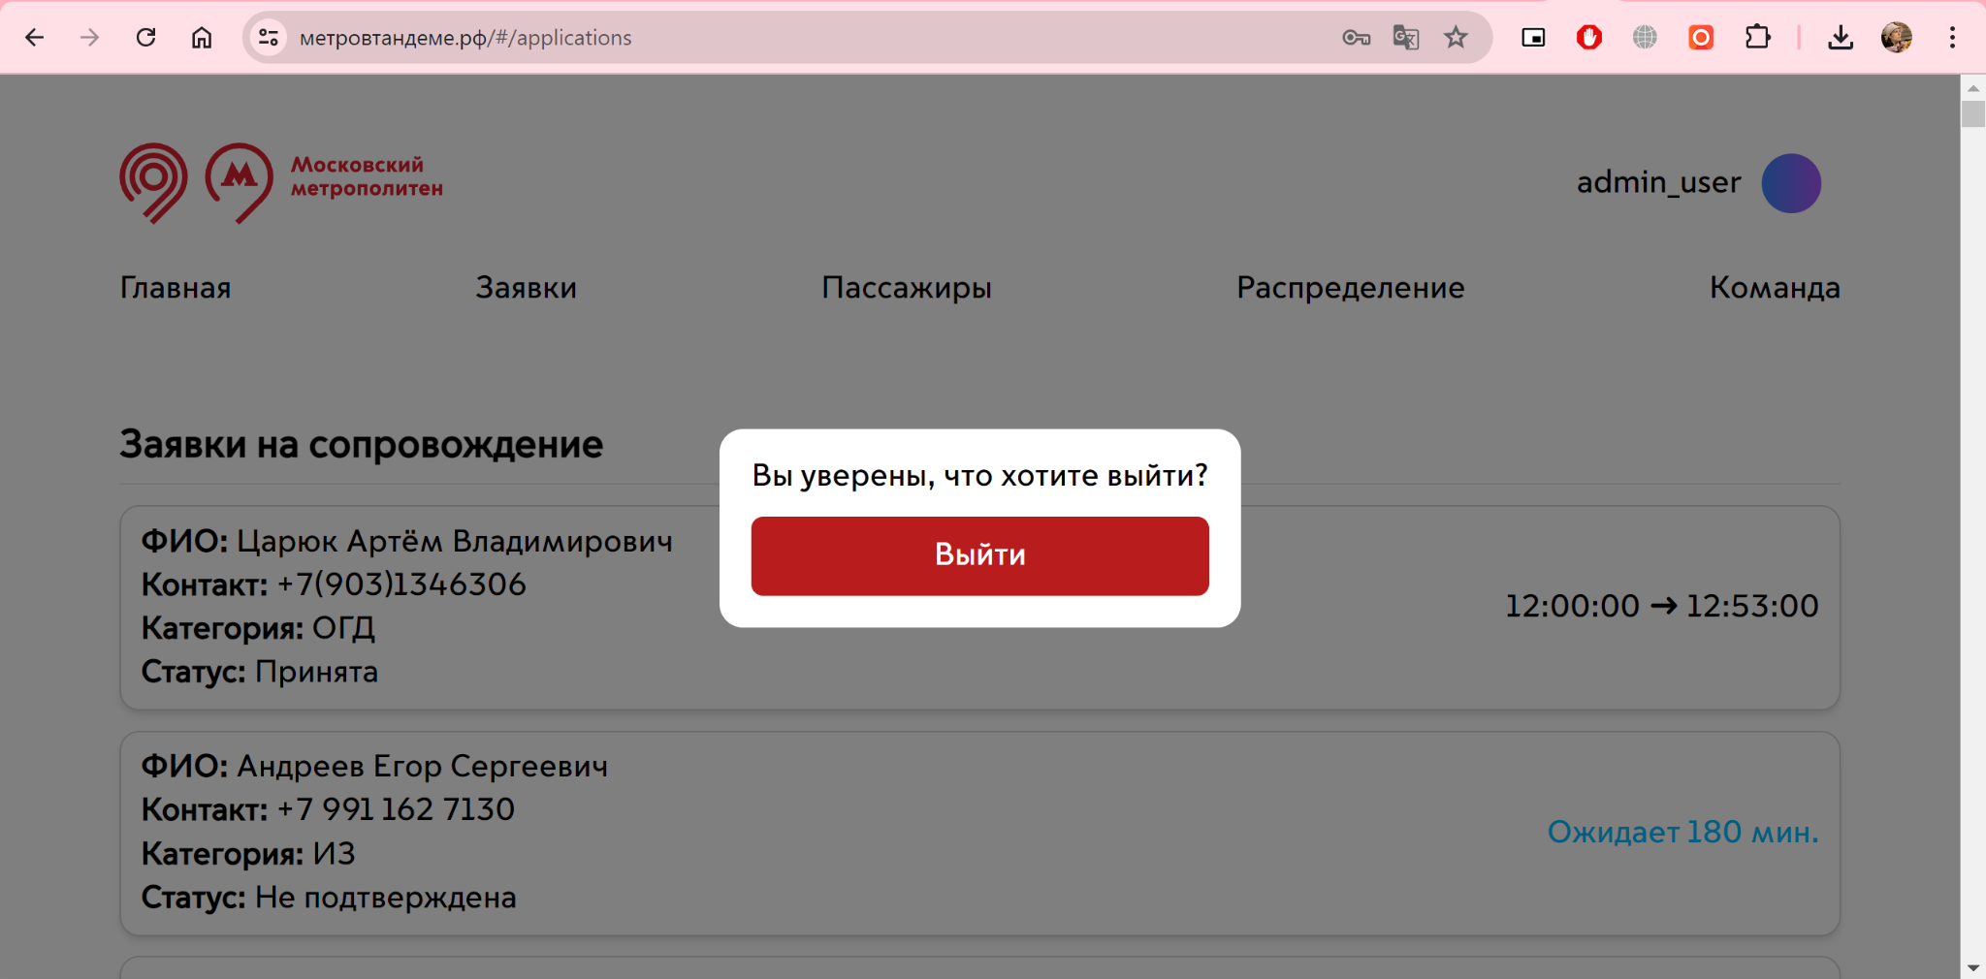
метровтандеме.рф

Slide 18
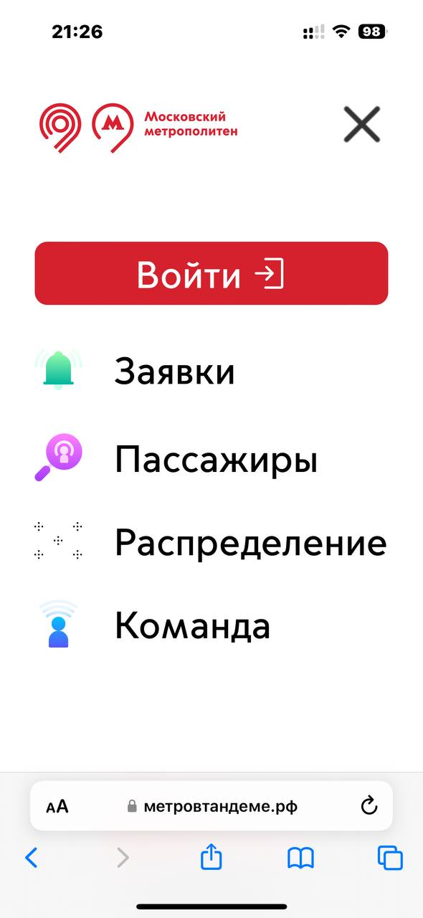
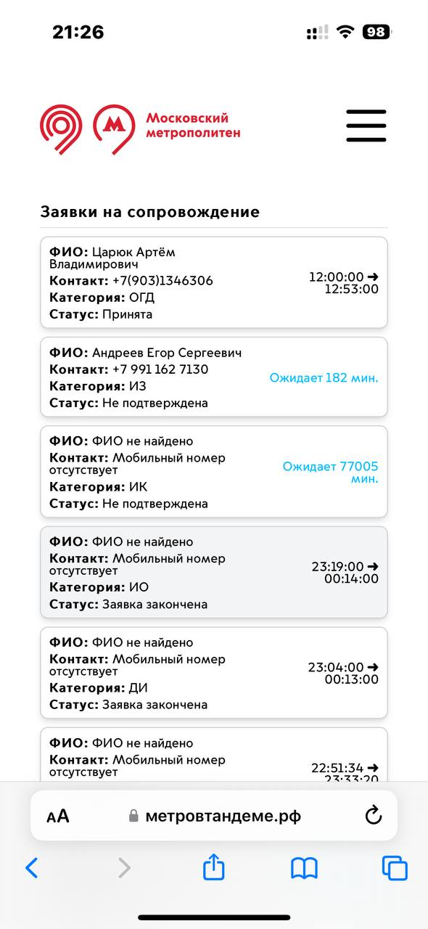
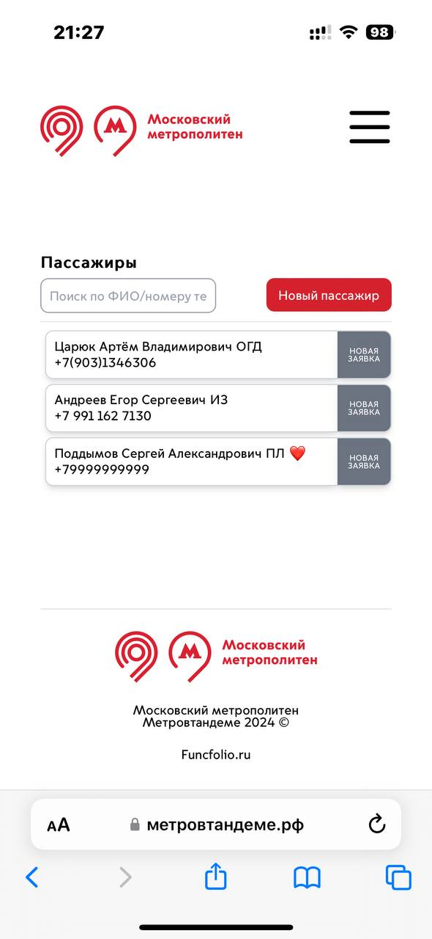
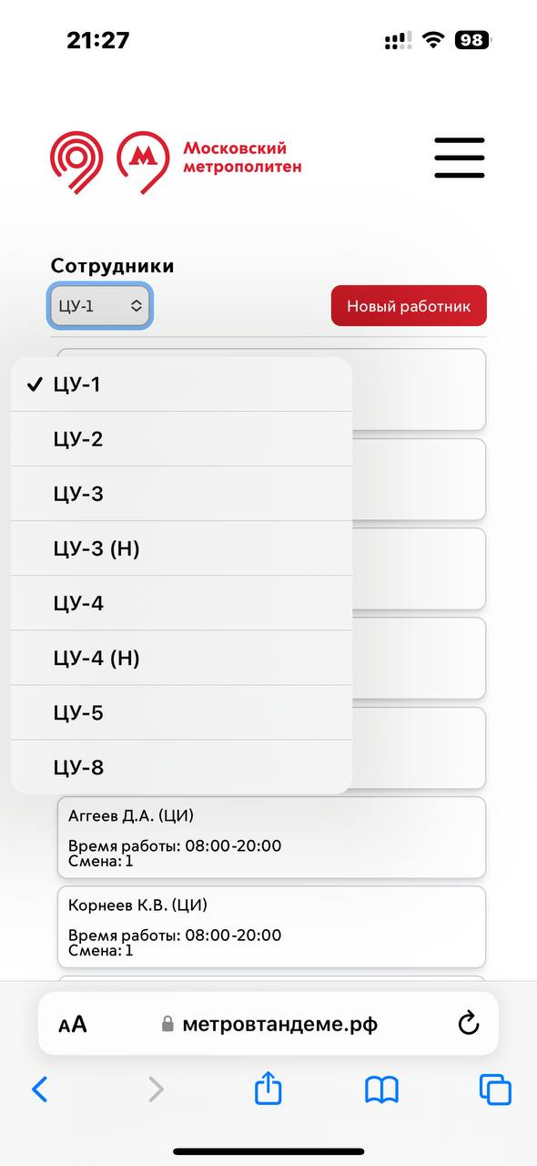
метровтандеме.рф

Slide 19
метровтандеме.рф
Аппаратура Selectel:
Процессор: Intel Core i3-12100 3.3 ГГц
Память: 16 ГБ DDR4 NON-ECC
Диск: 500 ГБ SSD NVMe M.2
Производительность p90:
Поиск кратчайшего пути: 398 миллисекунд
Распределение заявок 400 заявок. 150 работников.: 978 миллисекунд
Старт сервера: 5.3 секунды
От коммита до продакшена: 29 секунд

Slide 20
метровтандеме.рф
СПАСИБО ЗА ВНИМАНИЕ!

